Slide 1
超新星中微子探测与多信使天文学
李玉峰
中国科学院高能物理研究所
2024年中微子夏令营
2024-07-06

Slide 2
中微子：作为基本粒子的属性

Slide 3
中微子：作为宇宙的信使

Slide 4
Supernova 1054
超新星 (Supernova) 峰值光度 Lmax～10⁹ Lsun
SN1054：北宋天关客星，
距地～6500光年 (2 kpc)
超新星遗迹—蟹状星云
直径约为11光年
以1500km/s速度膨胀,中心为一颗脉冲(中子)星

Slide 5
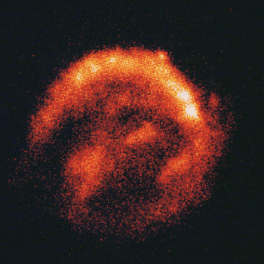
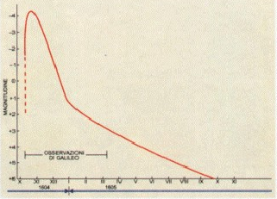
Supernova 1604
(1) A New Star (Stella Nova), as bright and as red as Mars, was discovered on October 9 1604. At Padua
(2)The new star was observed by Galileo, while in Prague Kepler made careful observations and the Supernova now carries his name.
Galileo’s observations of nova luminosity (1604)
Kepler, De Stella Nova in Pede Serpentarii, (1606)
这是我们的银河系最后一个确定的超新星爆发，已经过去400年！

Slide 6
SN1987A
SN 1987A
开普勒(1604)之后肉眼可见的超新星，发生于大麦哲伦星系，距离～50 kpc

Slide 7
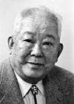
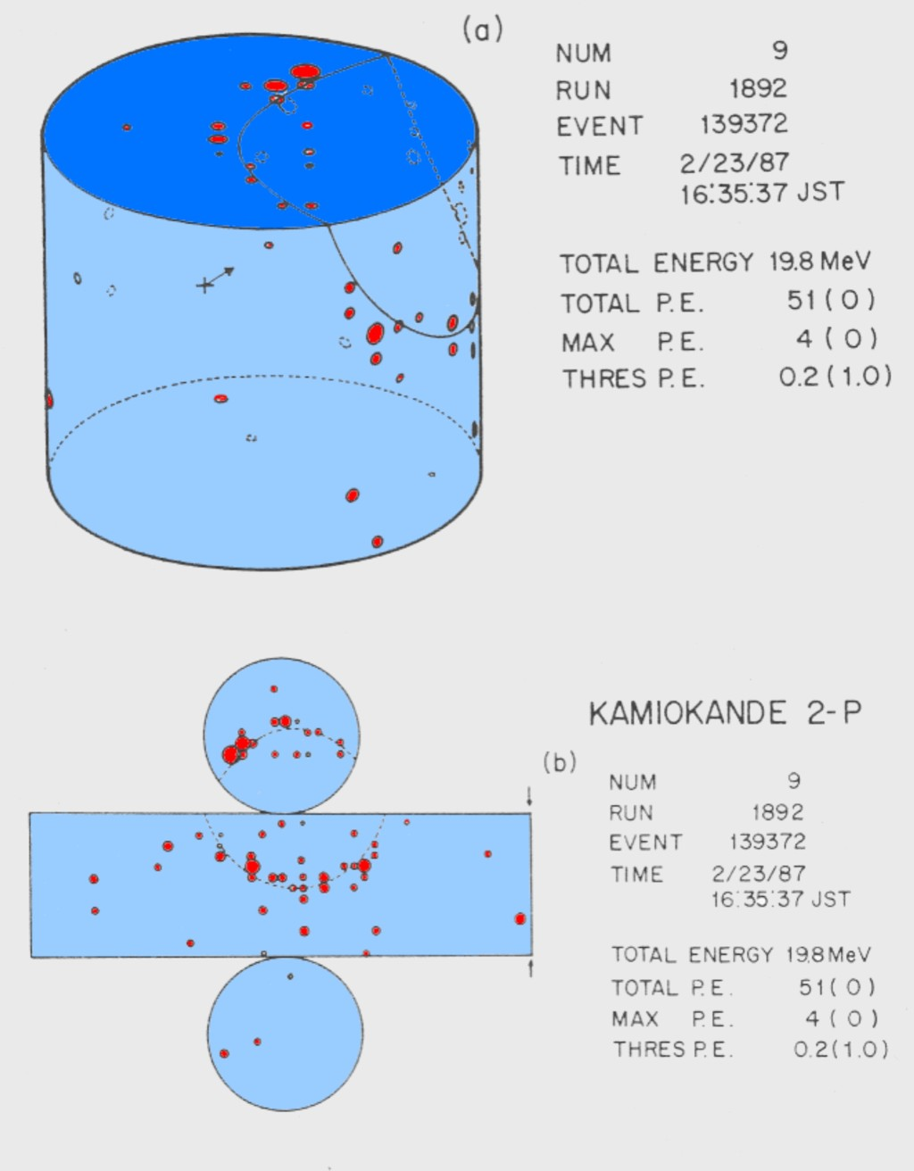
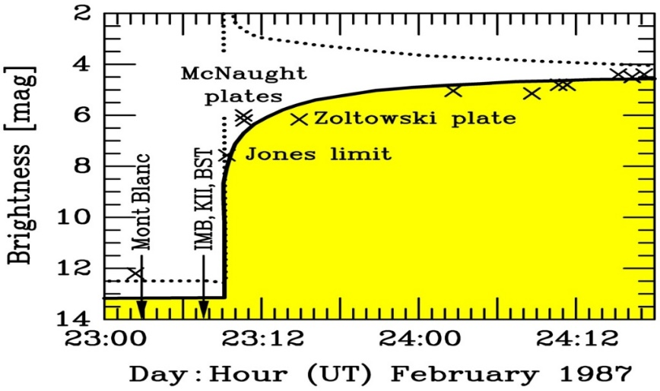
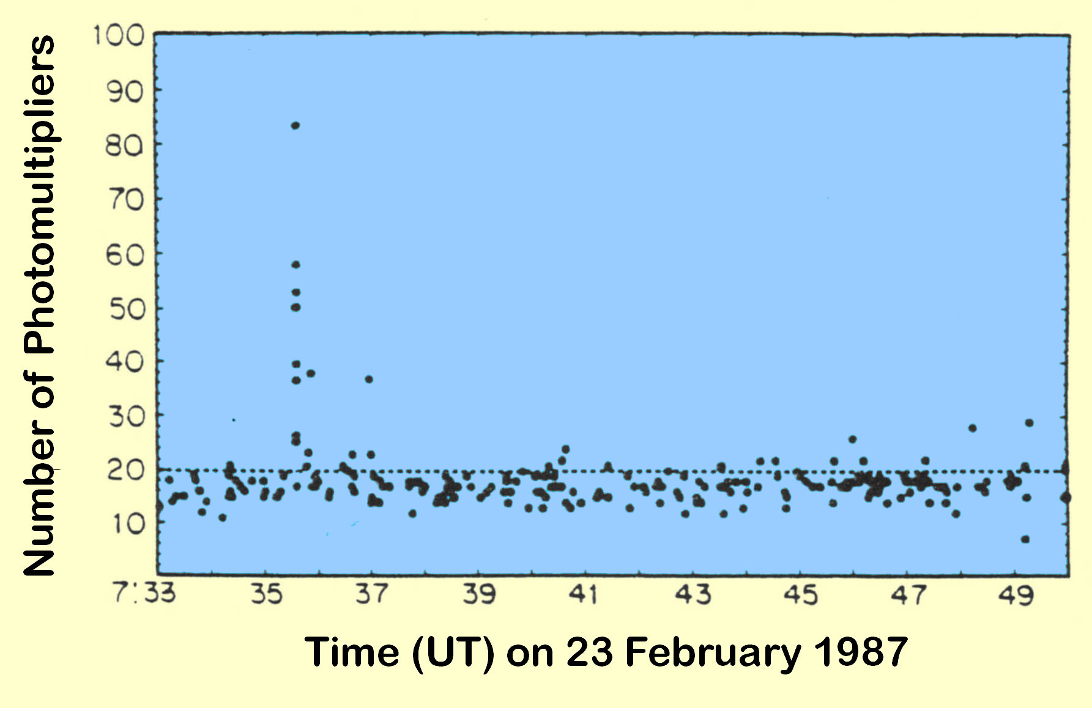
超新星中微子观测：SN1987A
M. Koshiba
Arnett et al.,
ARAA 27 (1989)
Hirata et al., PRD 38 (1988) 448

Slide 8
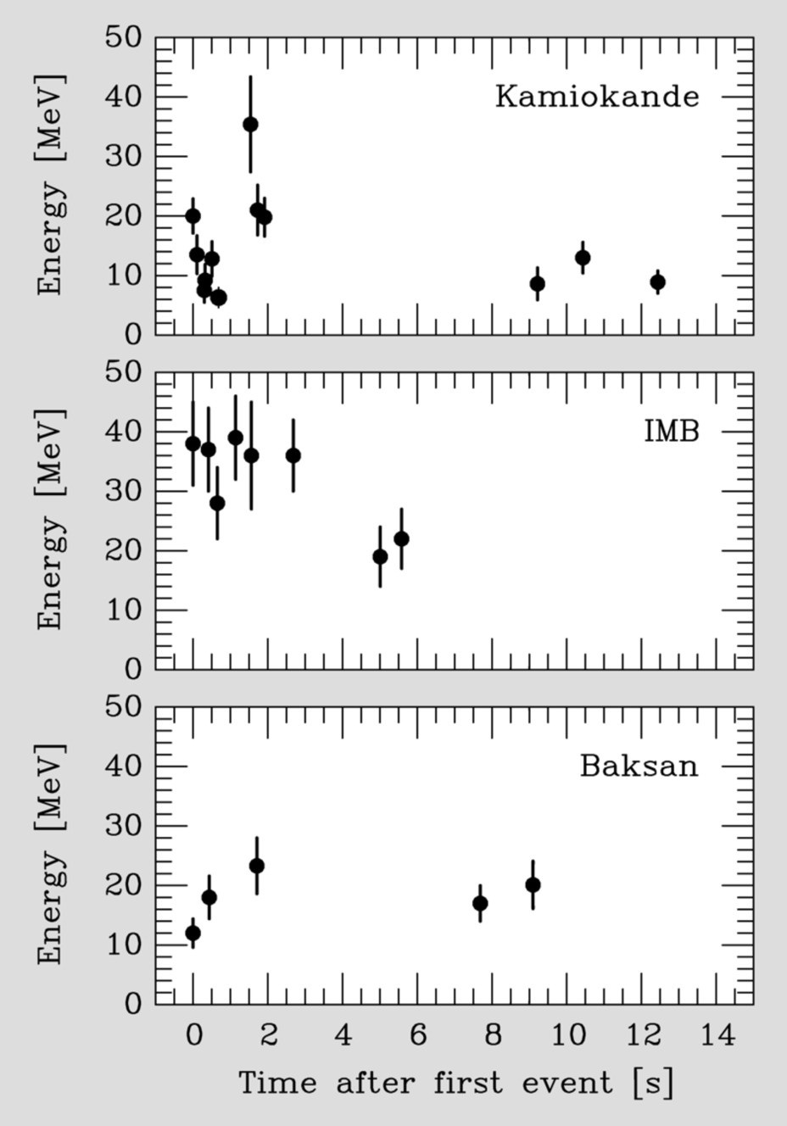
超新星中微子观测：SN1987A
Kamiokande-II (Japan):
Water Cherenkov (2,140 ton)
Clock Uncertainty ± 1 min
Irvine-Michigan-Brookhaven (US):
Water Cherenkov (6,800 ton)
Clock Uncertainty ±50 ms
Baksan LST (Soviet Union):
Liquid Scintillator (200 ton)
Clock Uncertainty +2/-54 s
Mont Blanc: 5 events, 5 h earlier

Slide 9
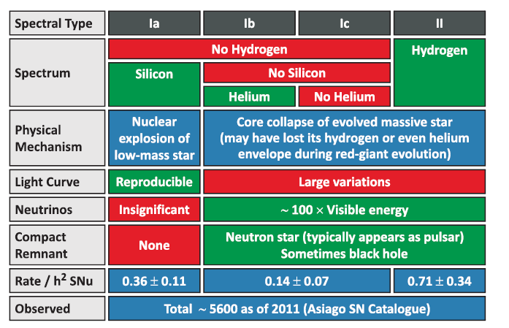
超新星的分类

Slide 10
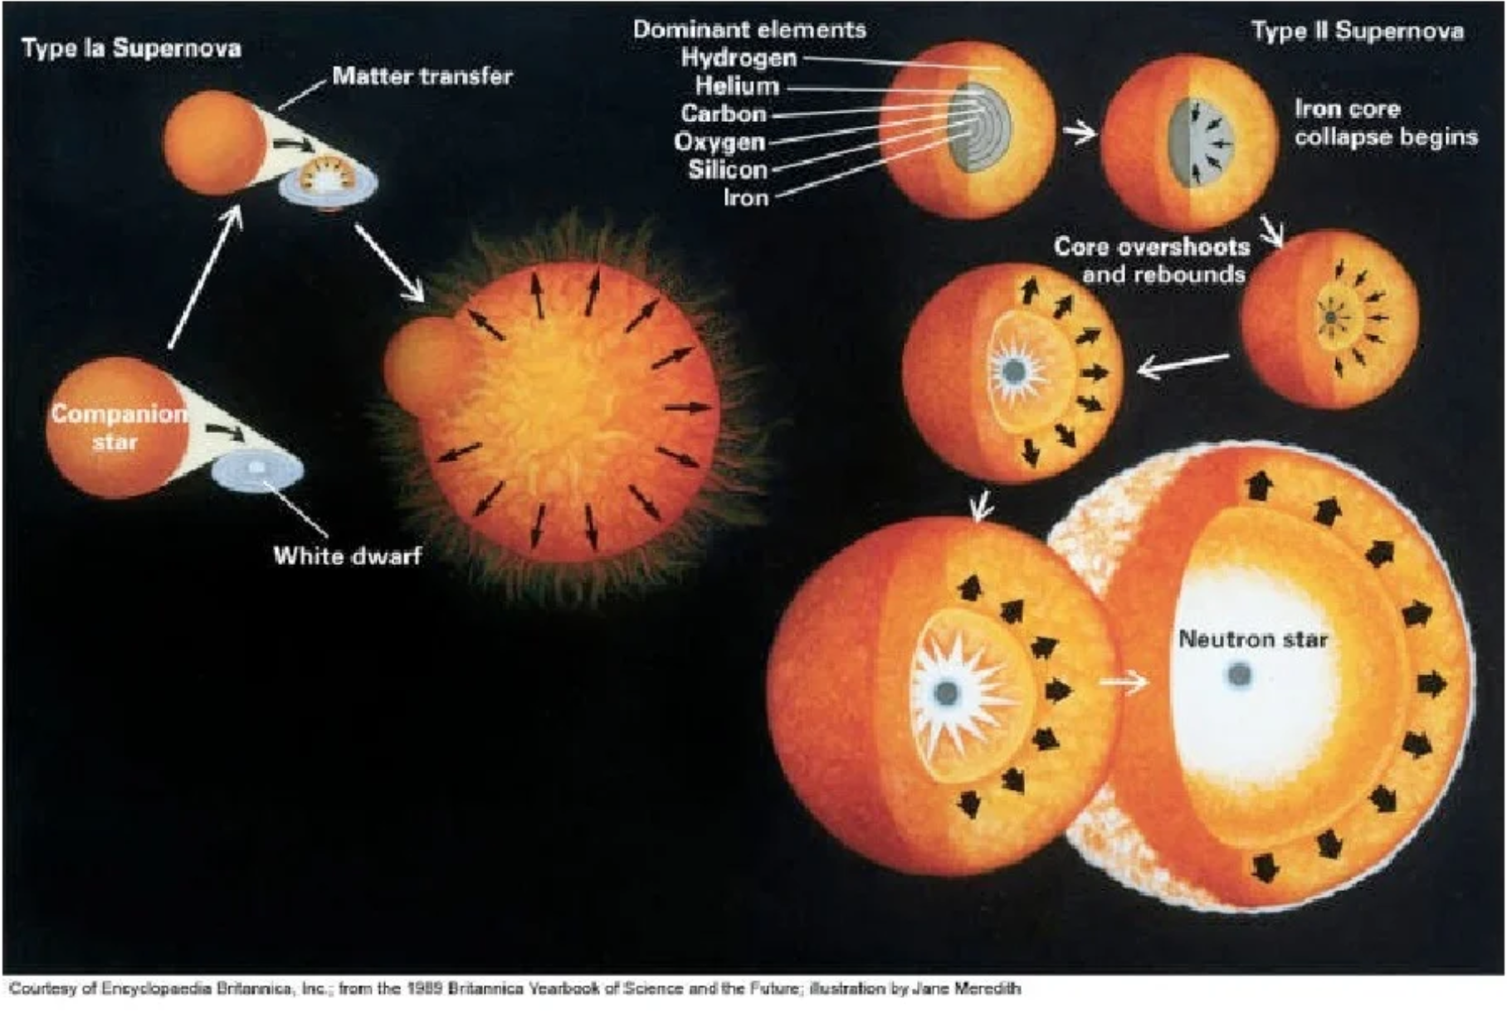
超新星分类：两种主要类型
热核爆炸(Ia型)
铁核坍缩型(II型/Ibc型)
通过数值模拟理解超新星爆炸机制
We try to blow up stars for a living.

Slide 11
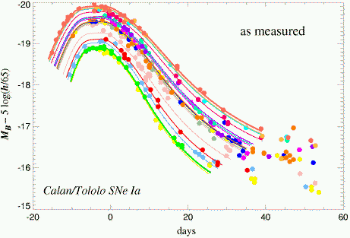
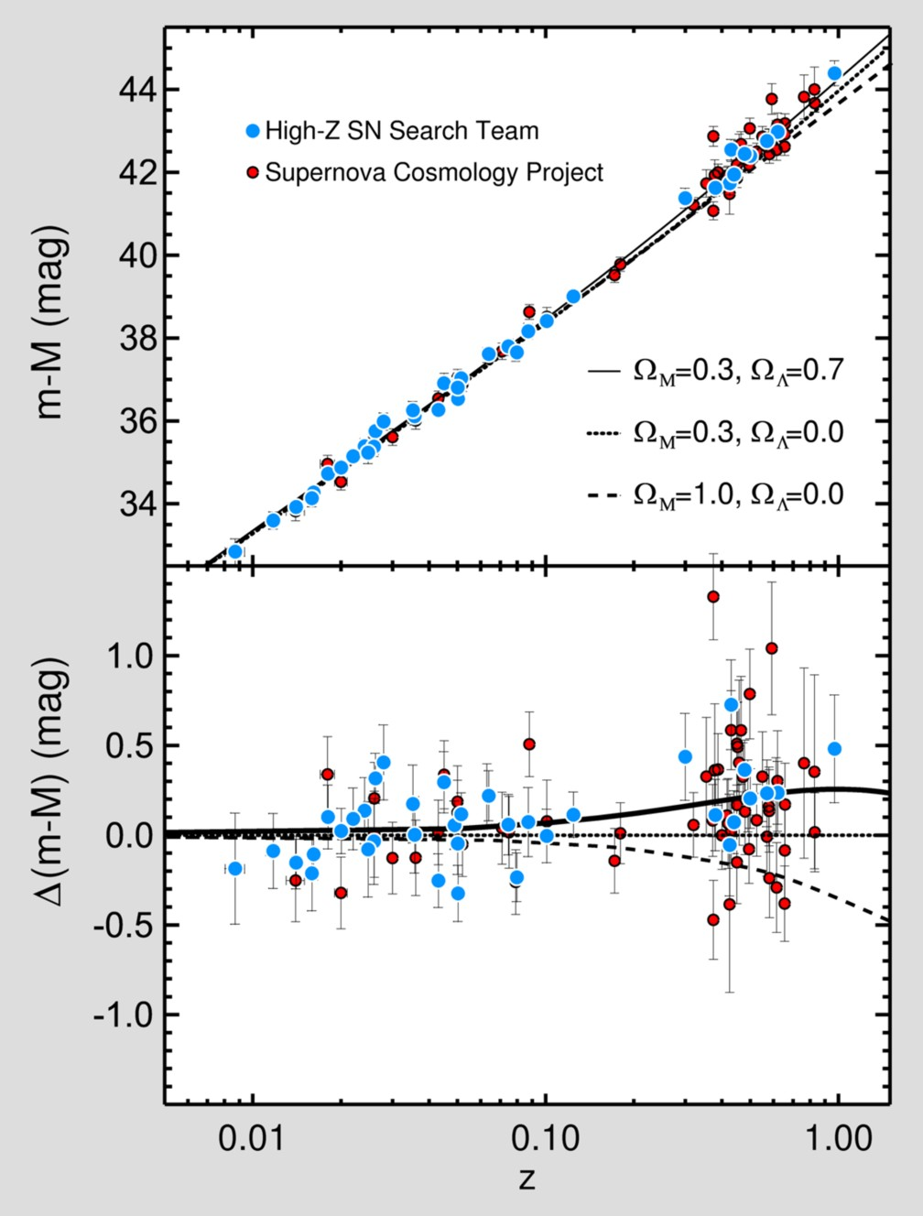
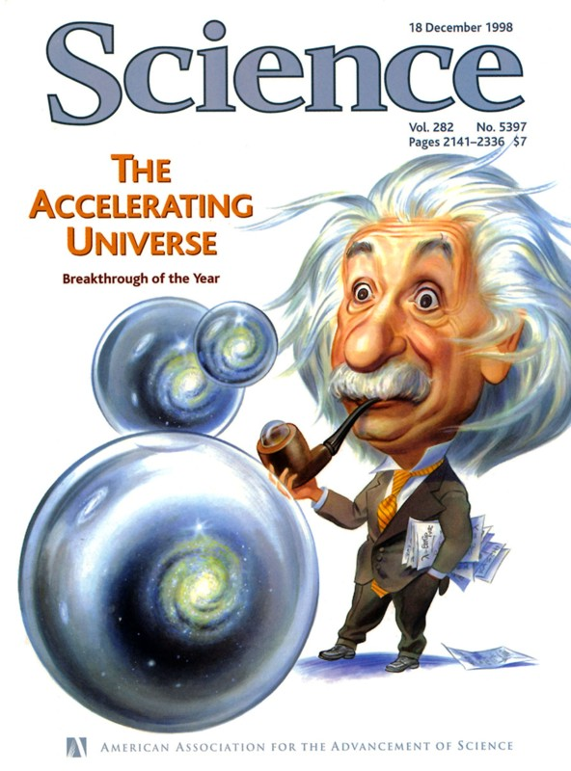
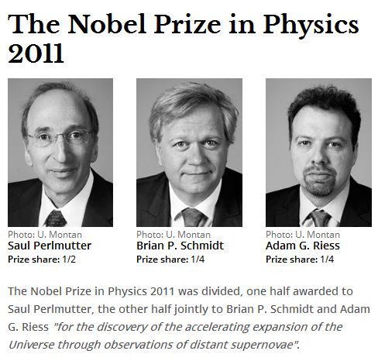
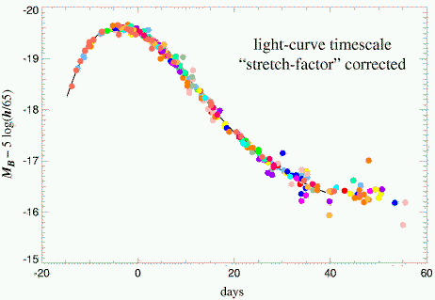
Ia型超新星
Accelerated expansion
(Ω_{M} = 0.3, Ω_{Λ} = 0.7)
Decelerated expansion
(Ω_{M} = 1)

Slide 12

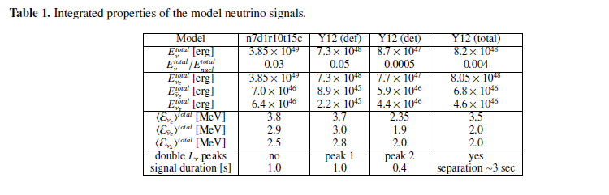
Ia型超新星产生的中微子
[Odrzywolek & Plewa, arXiV: 1006.0490]
Possible detection for close-by SNe in future large detectors
Neutrinos from thermal process (left) and weak nuclear process (right)

Slide 13
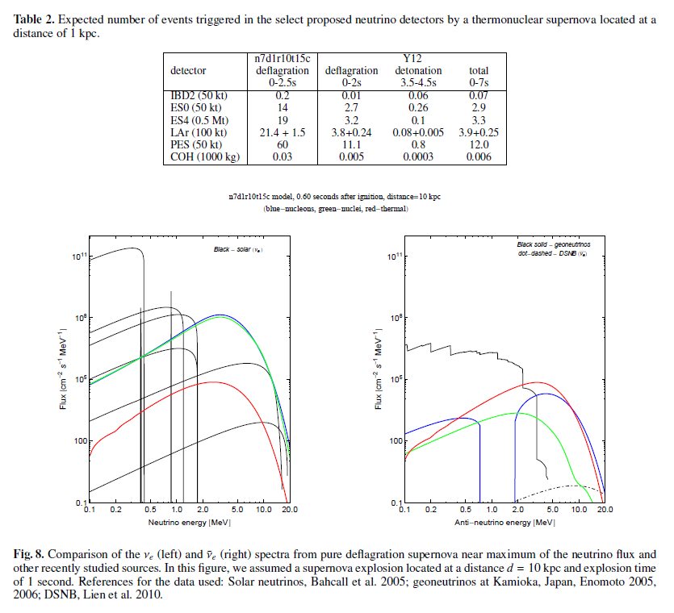
Ia型超新星中微子的探测

Slide 14
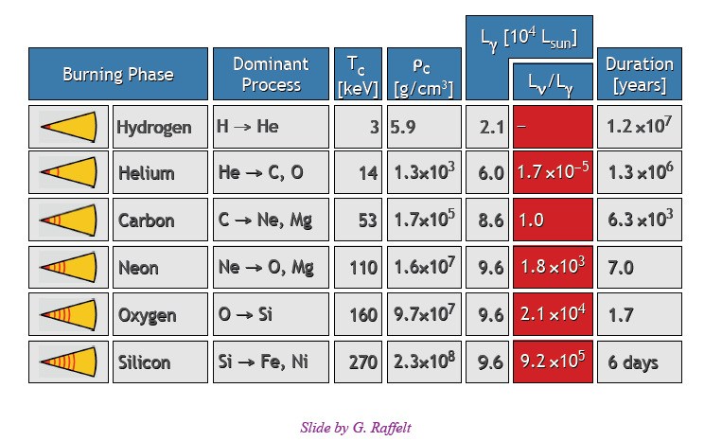
大质量恒星的燃烧阶段：15 solar mass

Slide 15
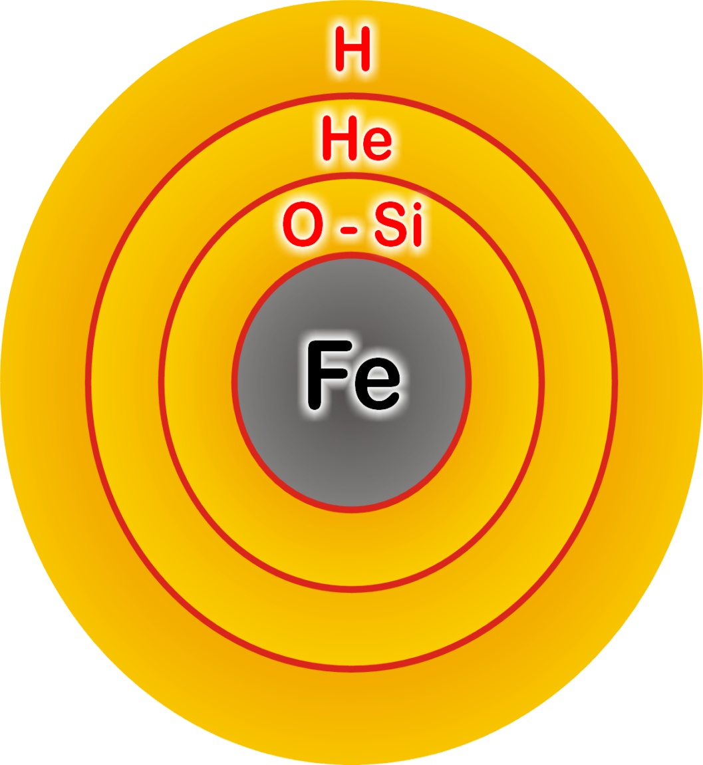
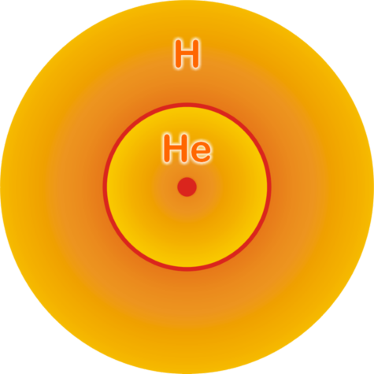
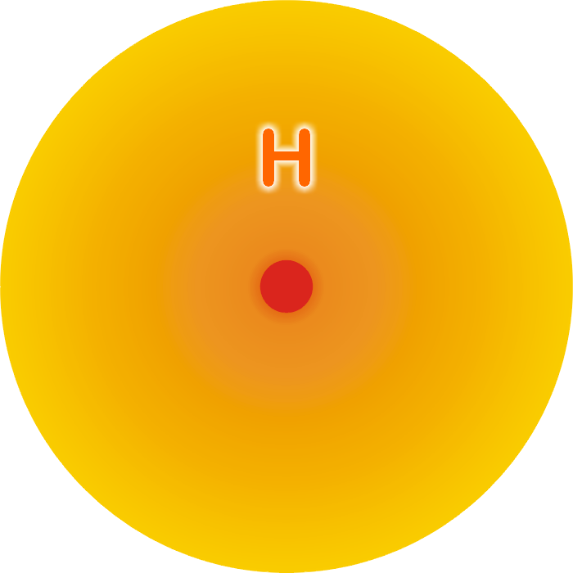
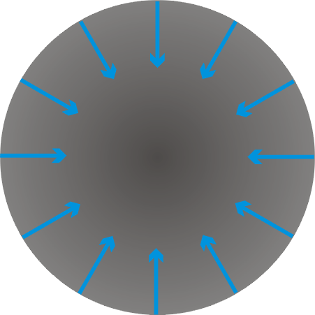
大质量恒星的塌缩
Onion structure
Collapse (implosion)
Main-sequence star
Helium-burning star
Degenerate iron core:
ρ ≈ 10⁹ g cm⁻³
T ≈ 10¹⁰ K
M_{Fe} ≈ 1.5 M_{sun}
R_{Fe} ≈ 8000 km
Hydrogen Burning
Helium
Burning
Hydrogen
Burning

Slide 16


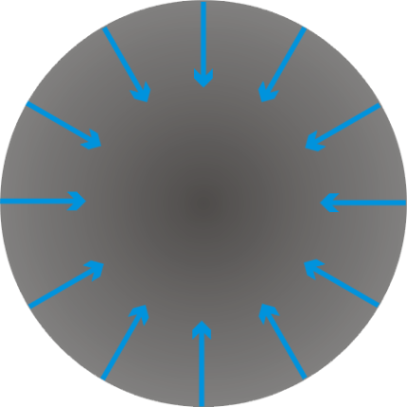
超新星爆发
Newborn Neutron Star
Collapse (implosion)
Explosion
~ 50 km
Neutrino
Cooling
Grav. binding energy E_{b}≈3 × 10⁵³ erg
99% Neutrinos
1% Kinetic energy of explosion
(1% of this into cosmic rays)
0.01% Photons, outshine host galaxy
Proto-Neutron Star
ρ ≈ ρ_{nuc} = 3 × 10¹⁴ g cm⁻³
T ≈ 30 MeV

Slide 17
为什么不能直接爆发？
0.1 M_{sun} of iron has a
nuclear binding energy
≈ 1.7 × 10⁵¹ erg
Comparable to
explosion energy
Undissociated Iron
Collapsed Core
Shock Wave
Dissociated
Material
(n, p, e, ν)
Shock wave forms
within the iron core
Dissipates its energy
by dissociating the
remaining layer of iron

Slide 18
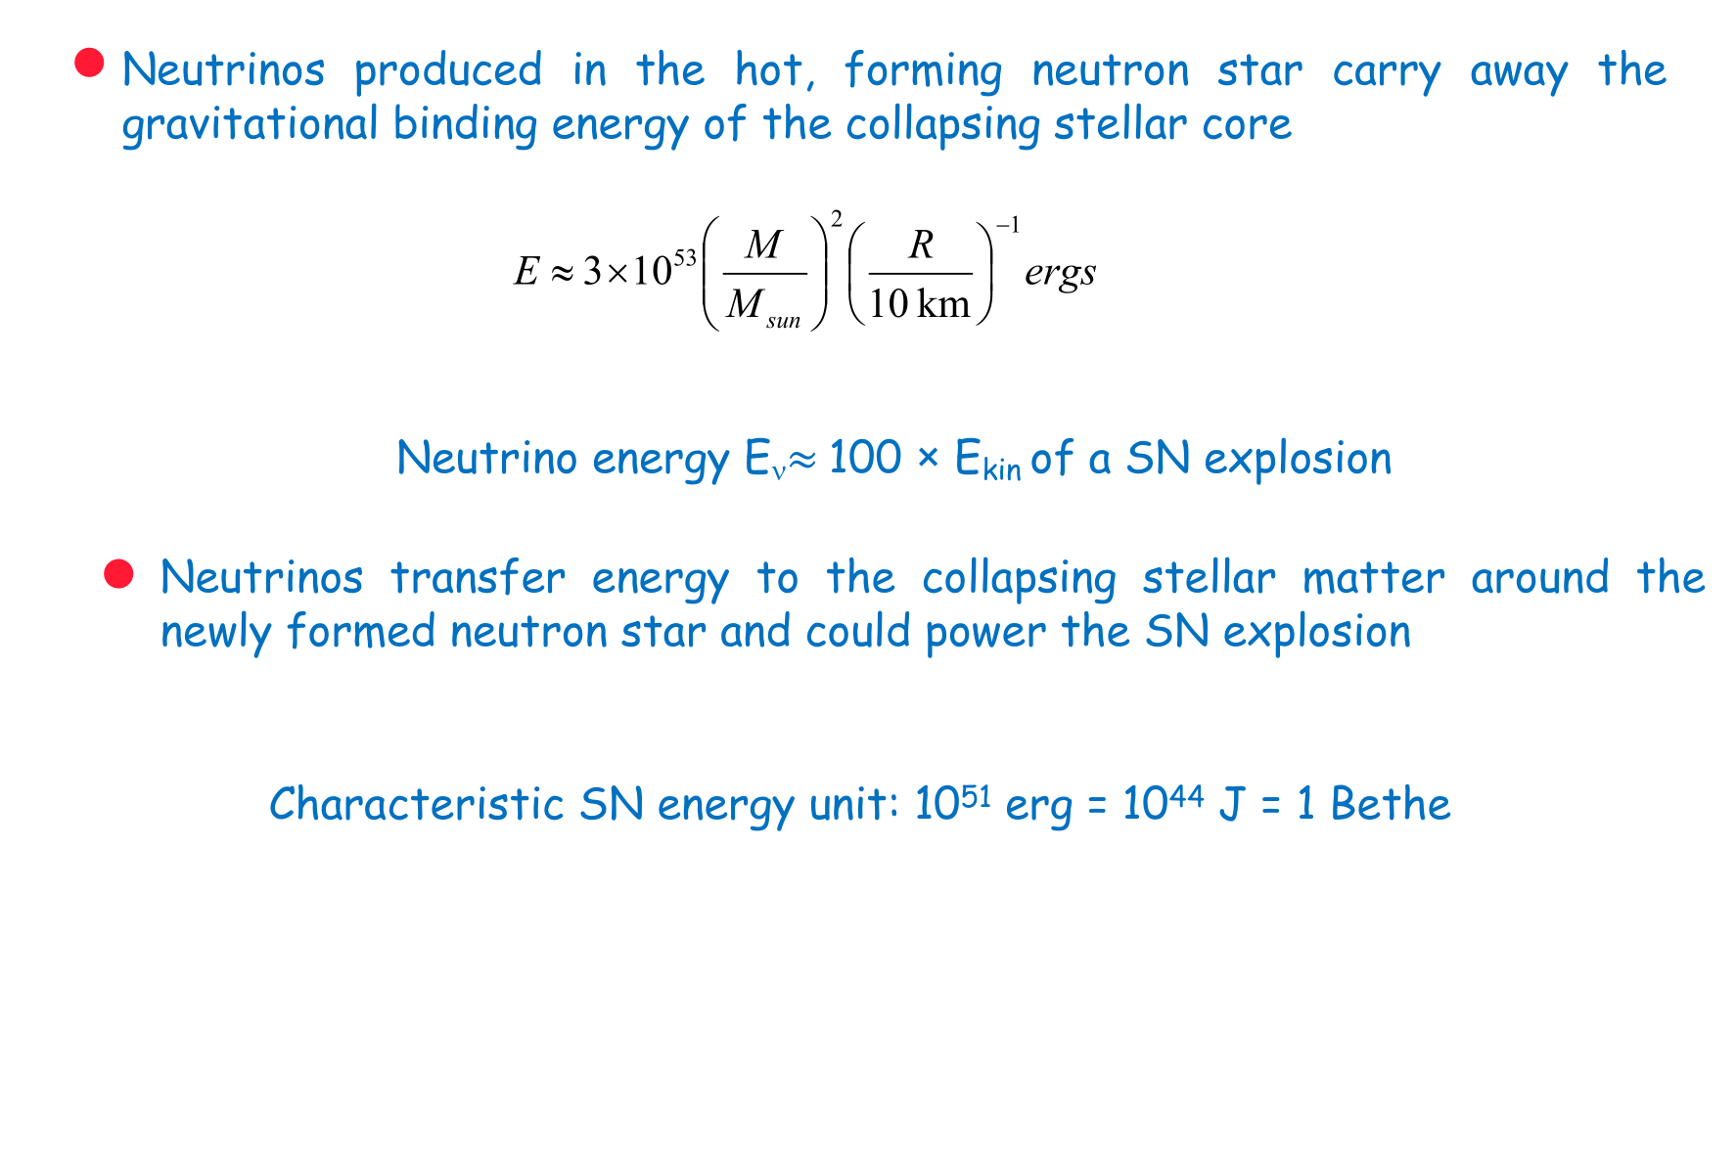
中微子的角色

Slide 19
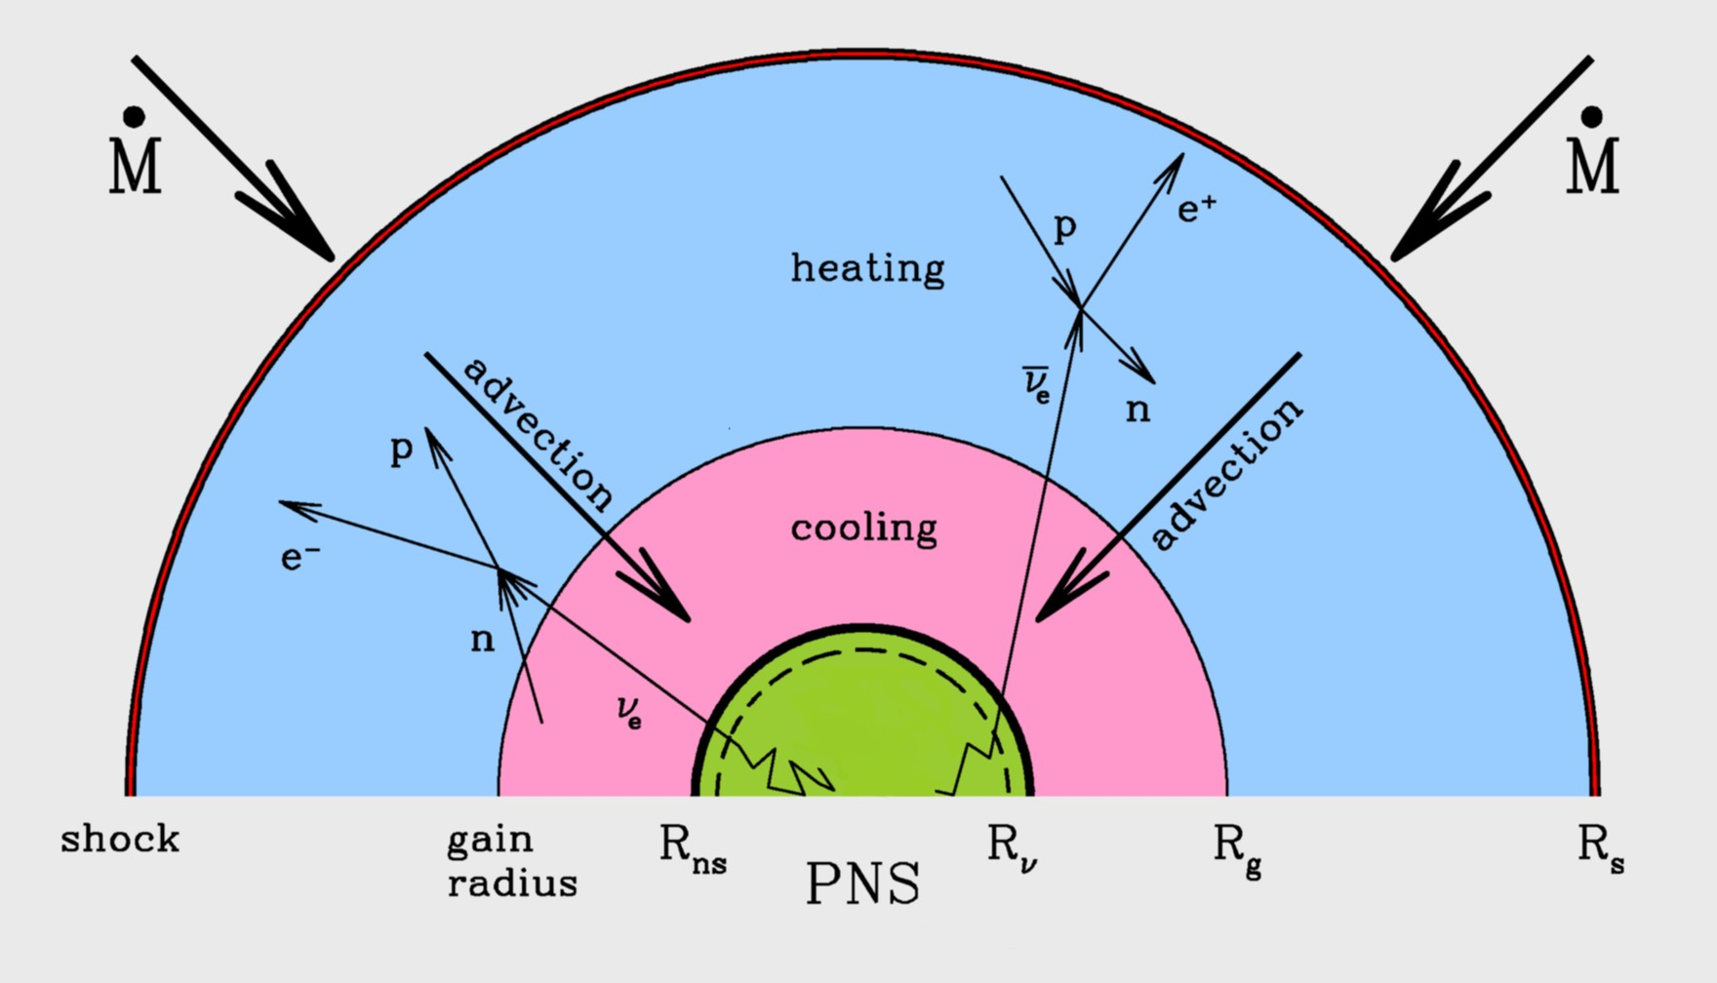
中微子的角色
Neutrino heating
increases pressure
behind shock front
Janka, astro-ph/0008432

Slide 20
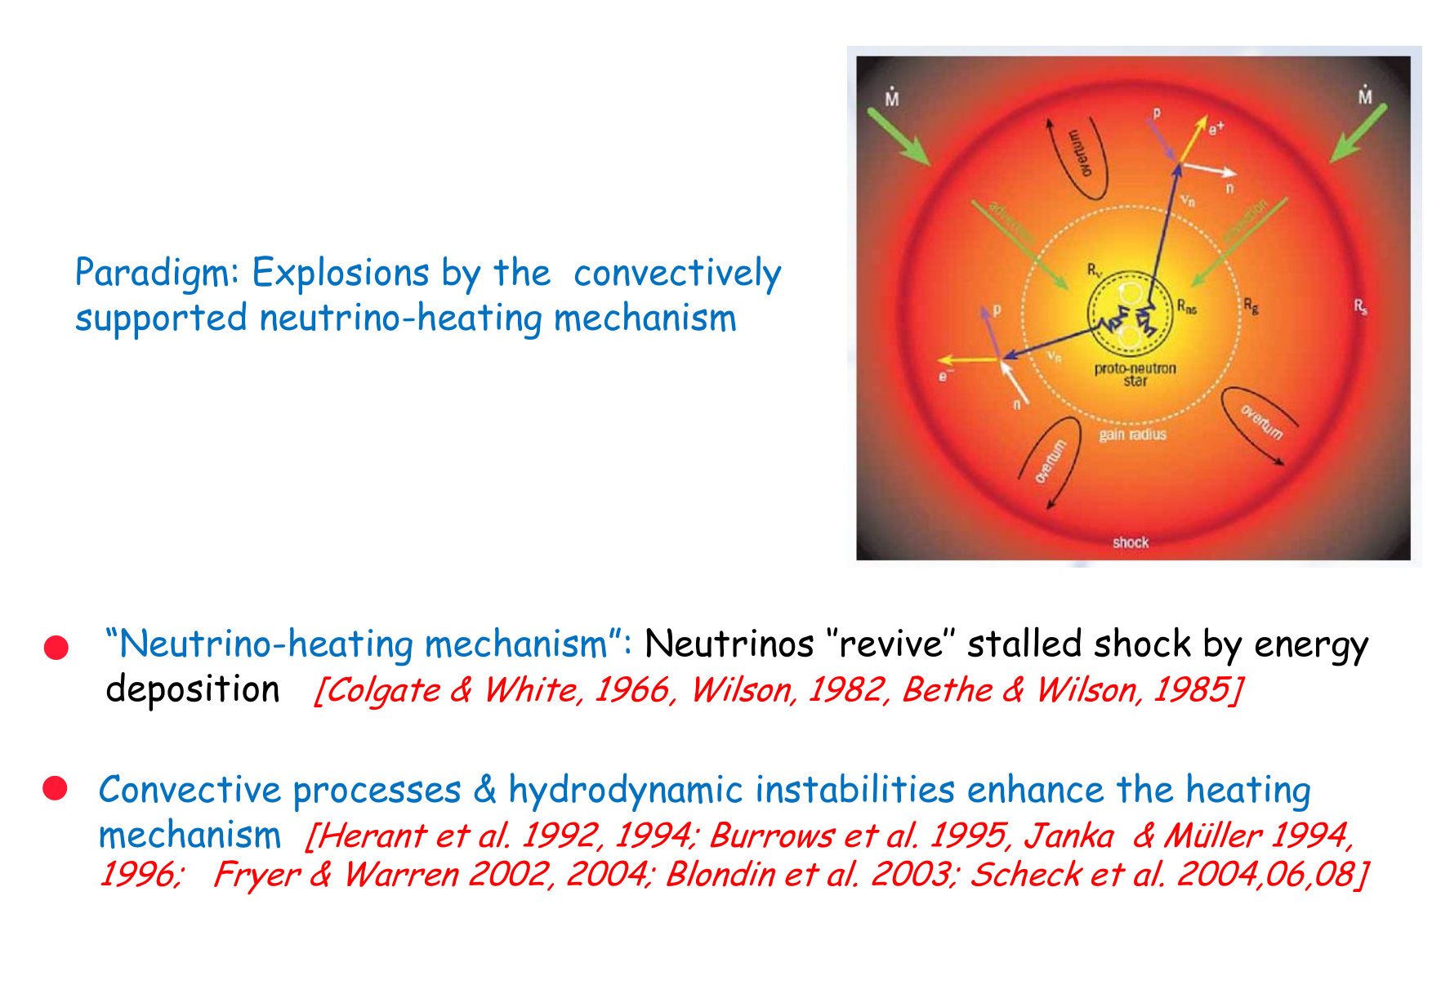
核塌缩型超新星的物理模型

Slide 21
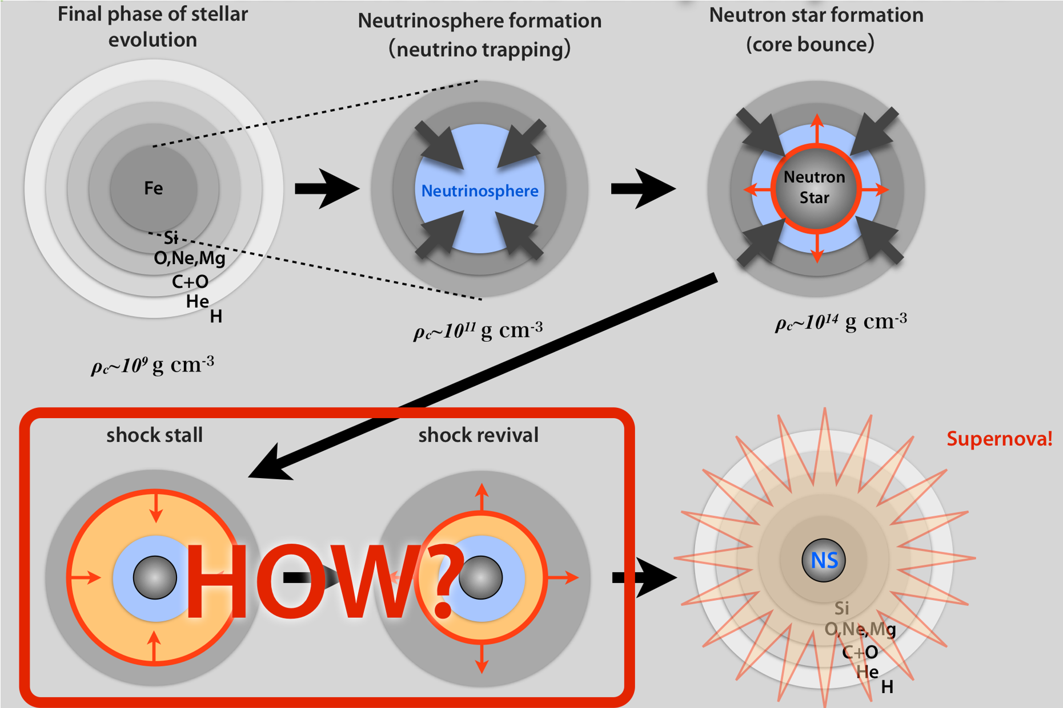
核塌缩型超新星的物理模型

Slide 22
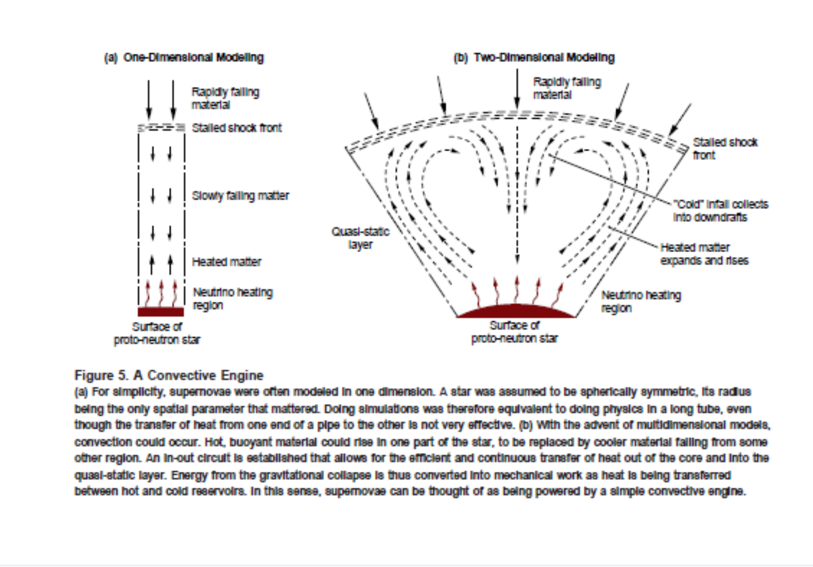
对流引擎

Slide 23
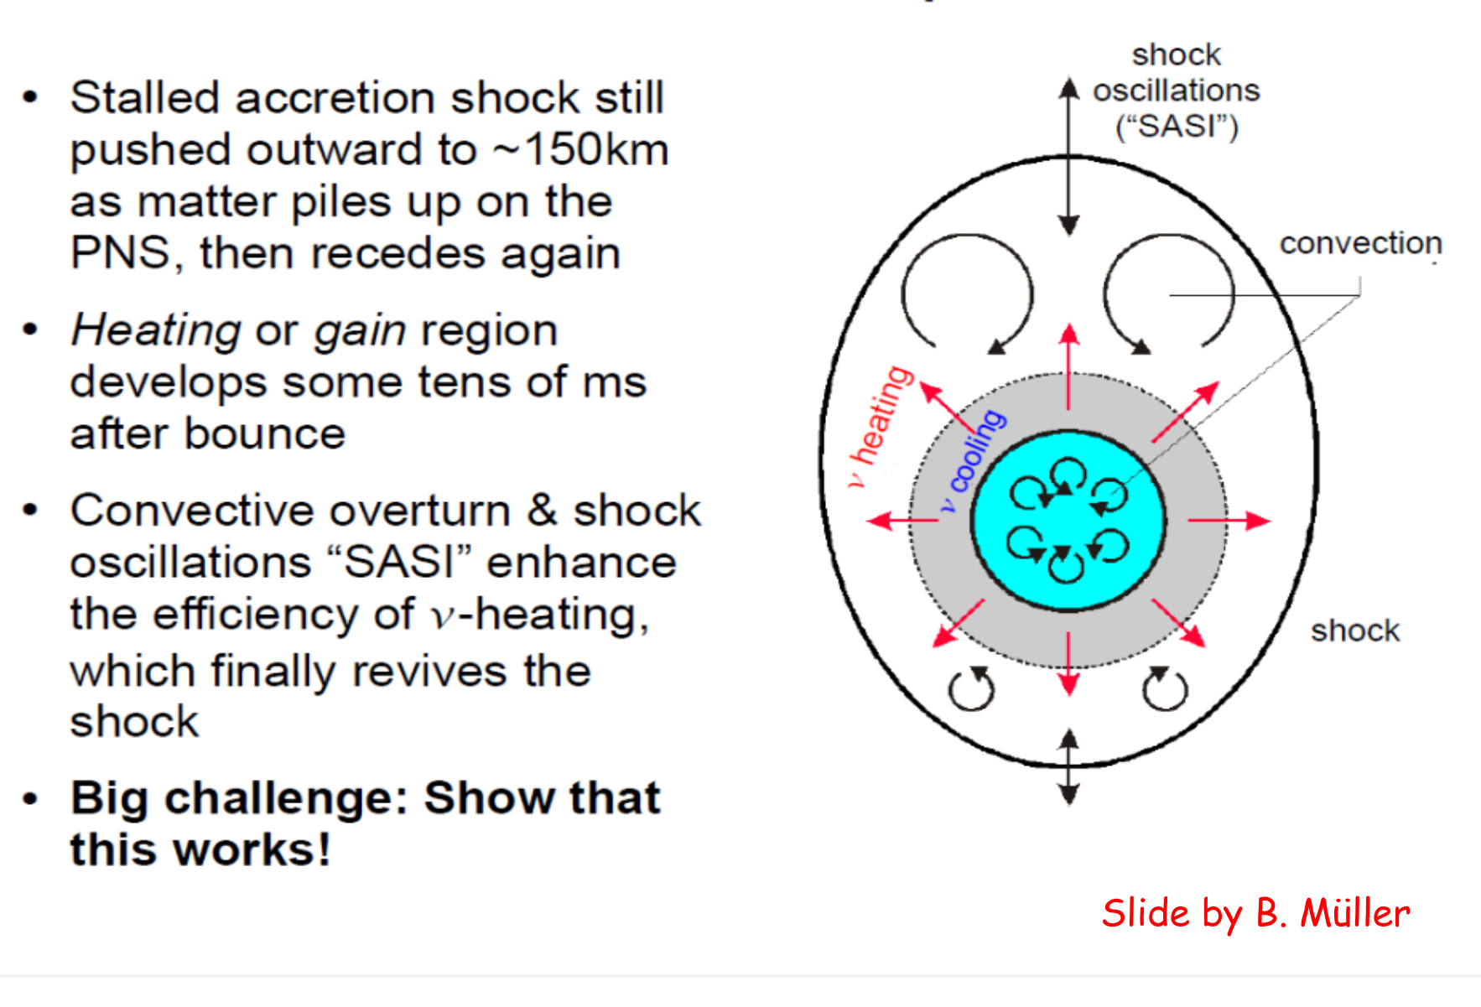
对流引擎

Slide 24
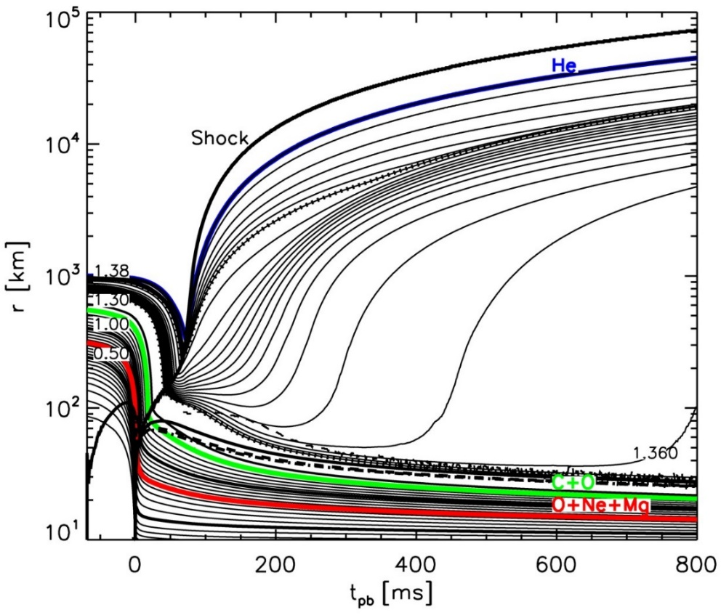
爆发模型：(8–10 Solar Masses)
Kitaura, Janka & Hillebrandt: “Explosions of O-Ne-Mg cores, the Crab supernova,
and subluminous type II-P supernovae”, astro-ph/0512065

Slide 25

三维铁核坍缩的超新星模拟
动力学演化～0.45s 耗时4.5月

Slide 26
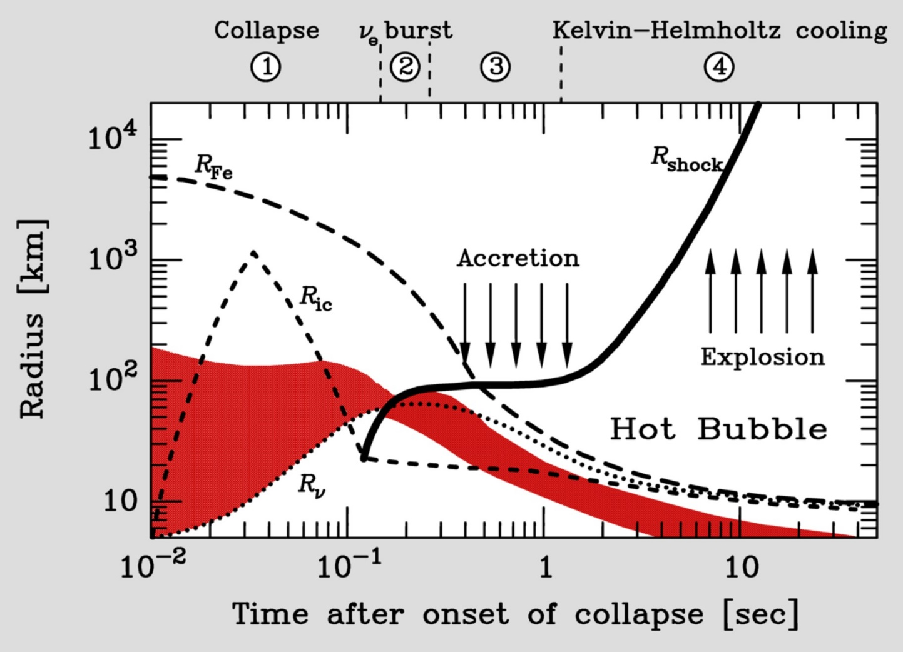
超新星的延迟爆发机制

Slide 27
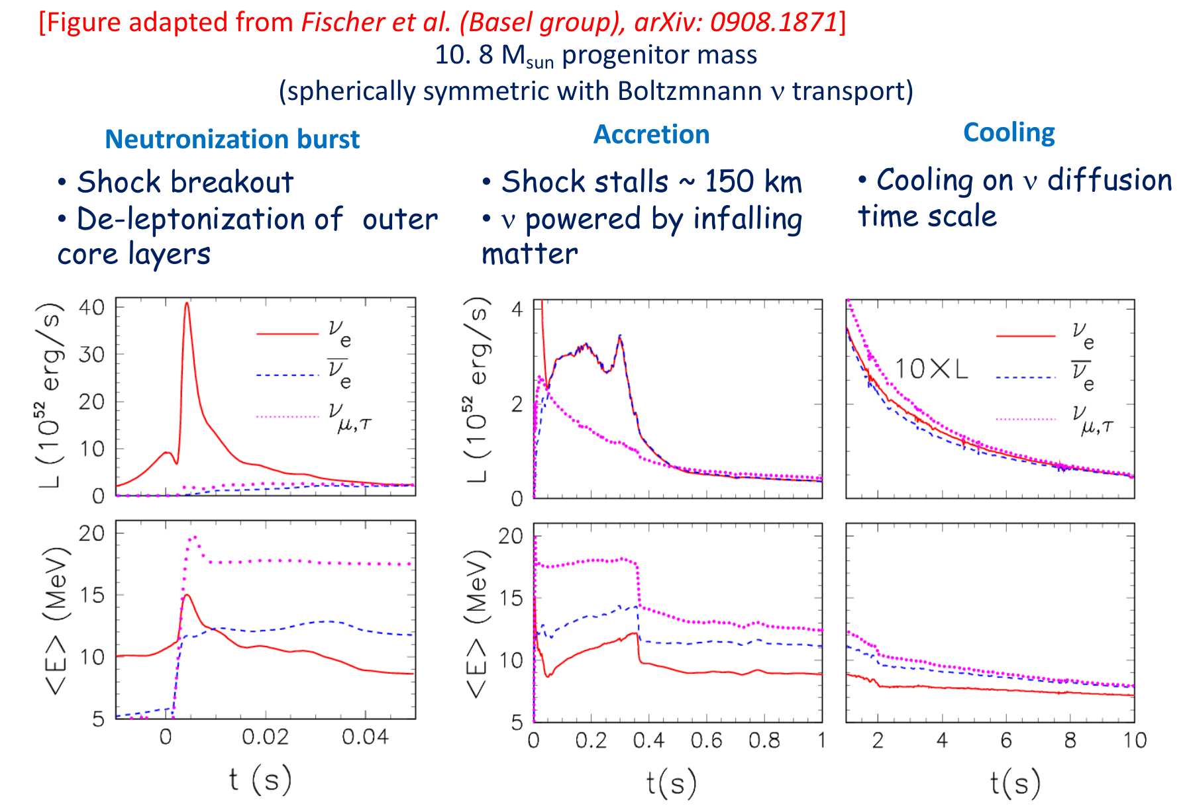
中微子产生的三个阶段：Basel

Slide 28
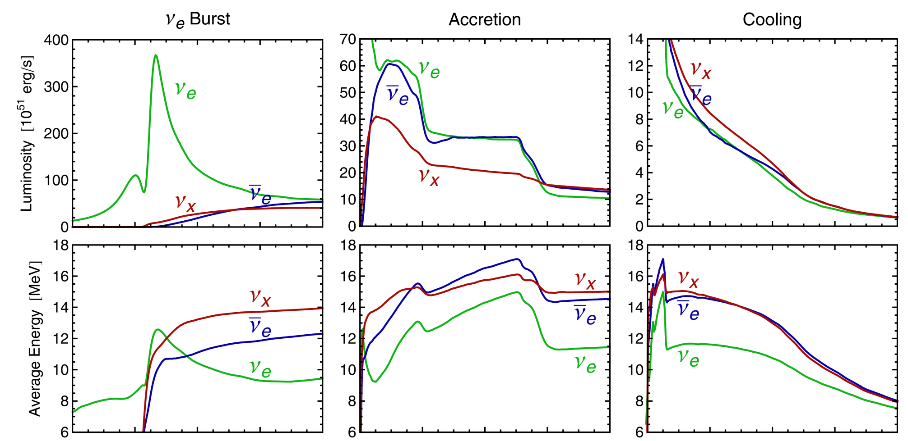
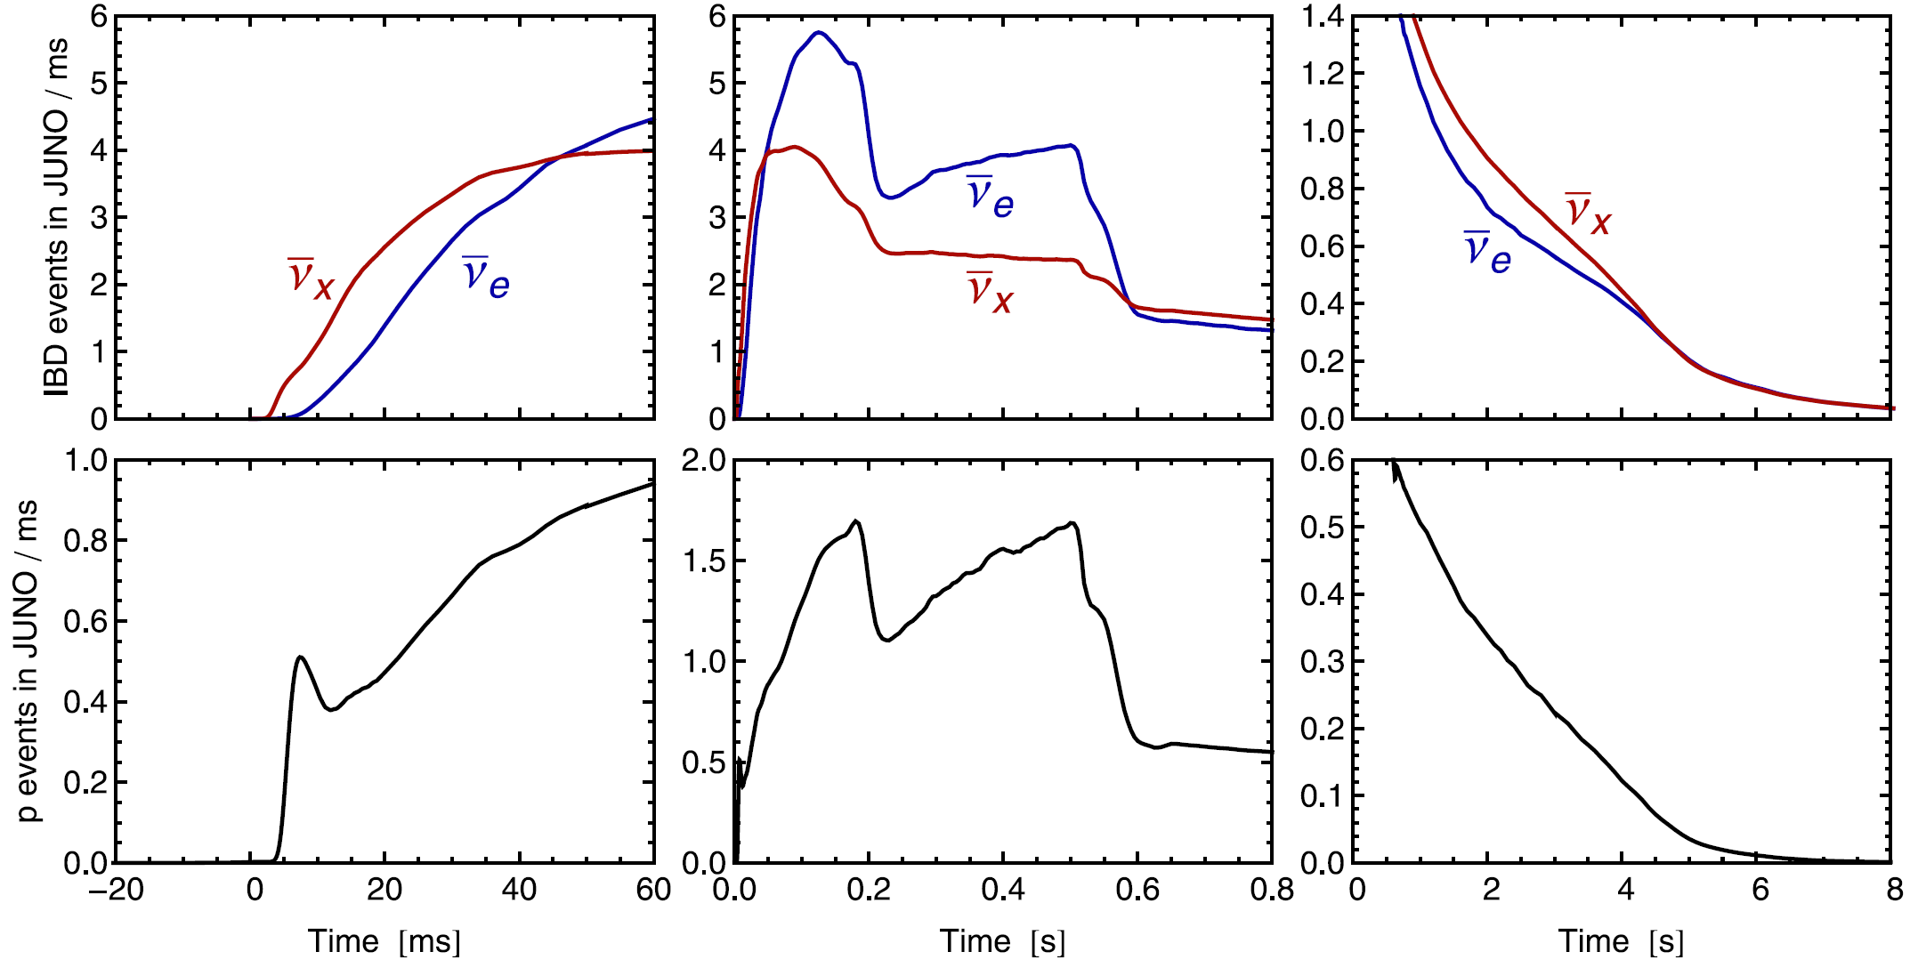
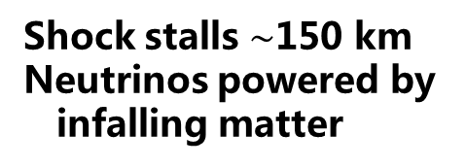
中微子产生的三个阶段：Garching
Janka, 1211.1378
Shock breakout
Shock stalls $\sim$150 km
Neutrinos powered by
infalling matter
Cooling on the neutrino
diffusion time scale

Slide 29
超新星中微子观测：SN1987A
Kamiokande-II (Japan):
Water Cherenkov (2,140 ton)
Clock Uncertainty ± 1 min
Irvine-Michigan-Brookhaven (US):
Water Cherenkov (6,800 ton)
Clock Uncertainty ±50 ms
Baksan LST (Soviet Union):
Liquid Scintillator (200 ton)
Clock Uncertainty +2/-54 s
Mont Blanc: 5 events, 5 h earlier

Slide 30
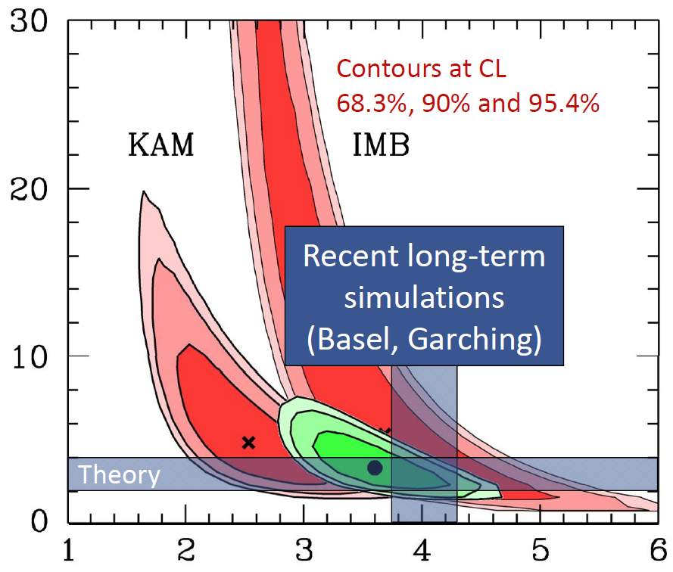
超新星中微子观测：SN1987A
Assumptions:
Thermal
Equipart.
Jegerlehner, Neubig & Raffelt
astro-ph/9601111
Conclusions:
Collapse
Ave.Ener.
Duration
E_{b} [10⁵³ ergs]
Problems：
24 events
by chance
Spectral anti-ν_{e} Temperature [MeV]

Slide 31
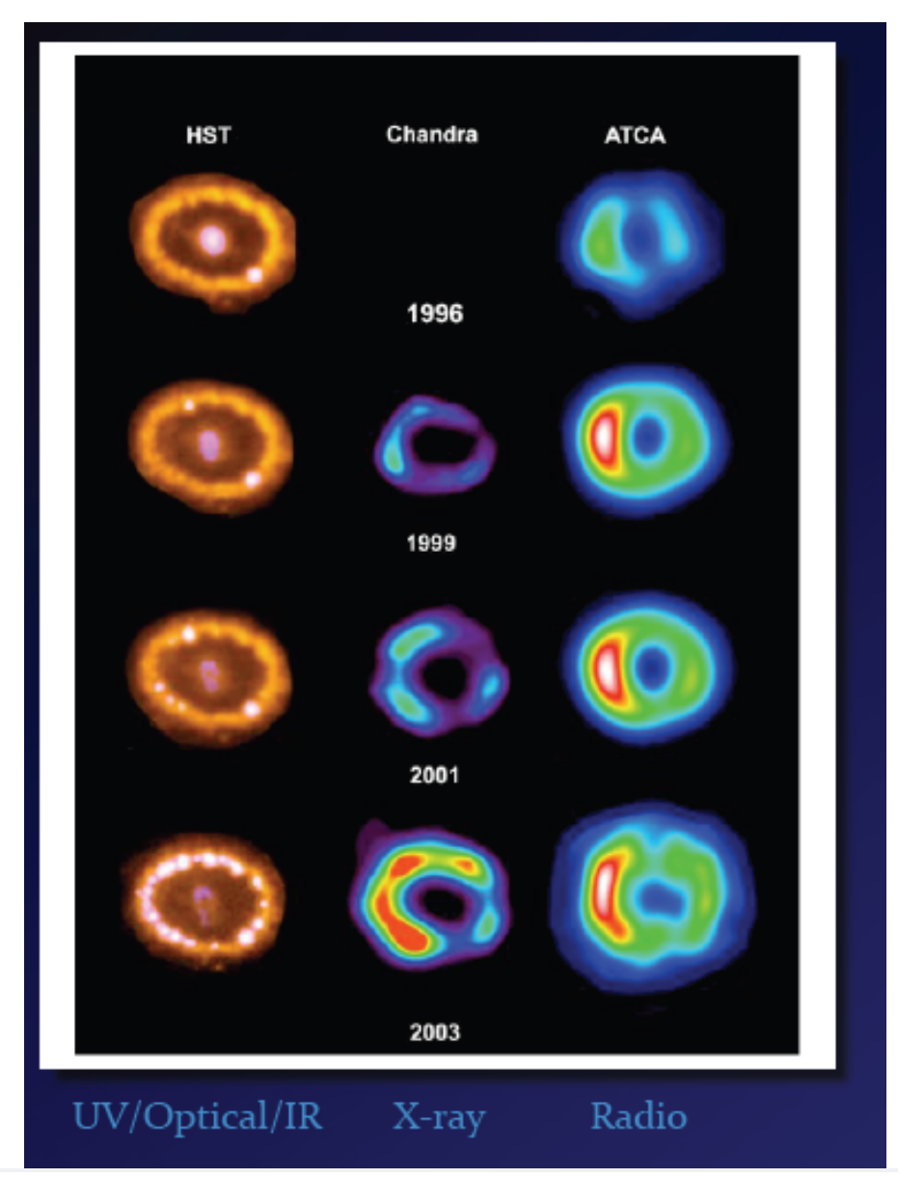
SN1987A：电磁观测

Slide 32
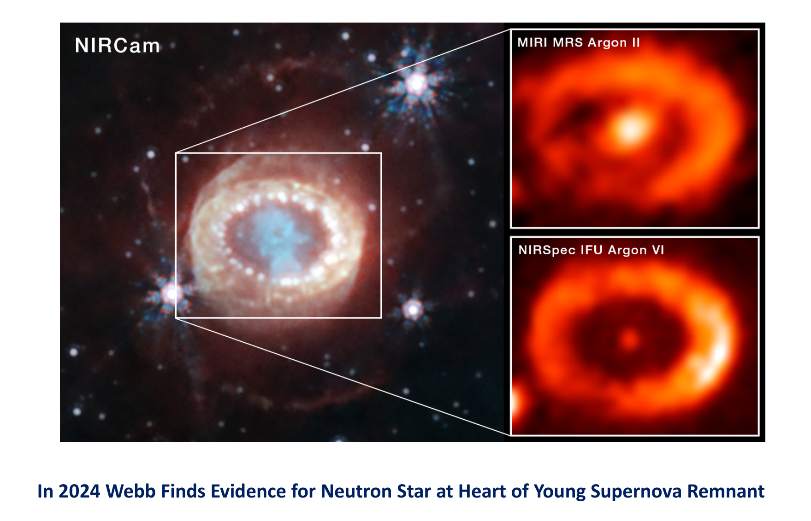
SN1987A：中心中子星

Slide 33
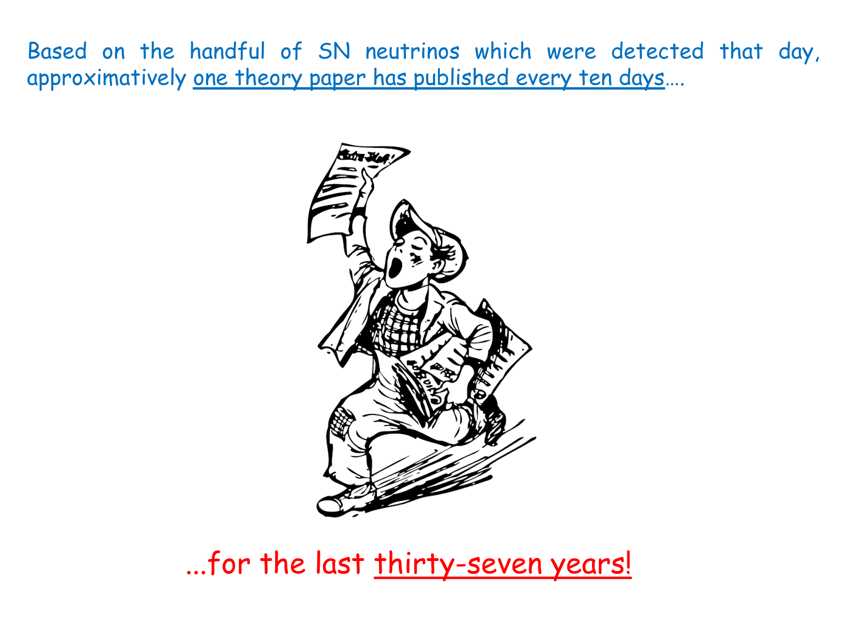
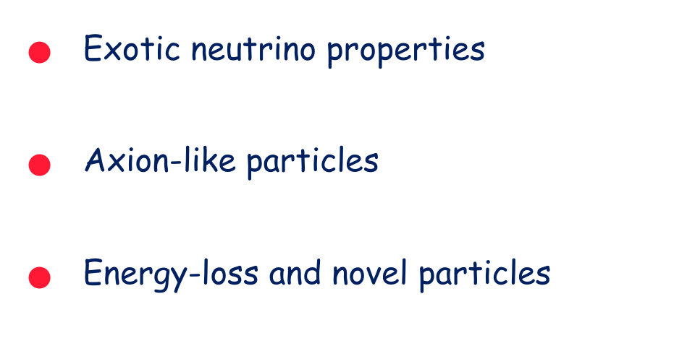
Great achievement

Slide 34
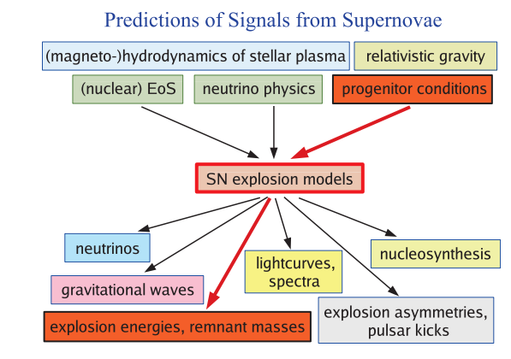
超新星爆发的多信使天文学

Slide 35
超新星爆发的多信使天文学
[Nakamura, Horiuchi, Tamaka, Hayama, arXiV:1602.03028]

Slide 36
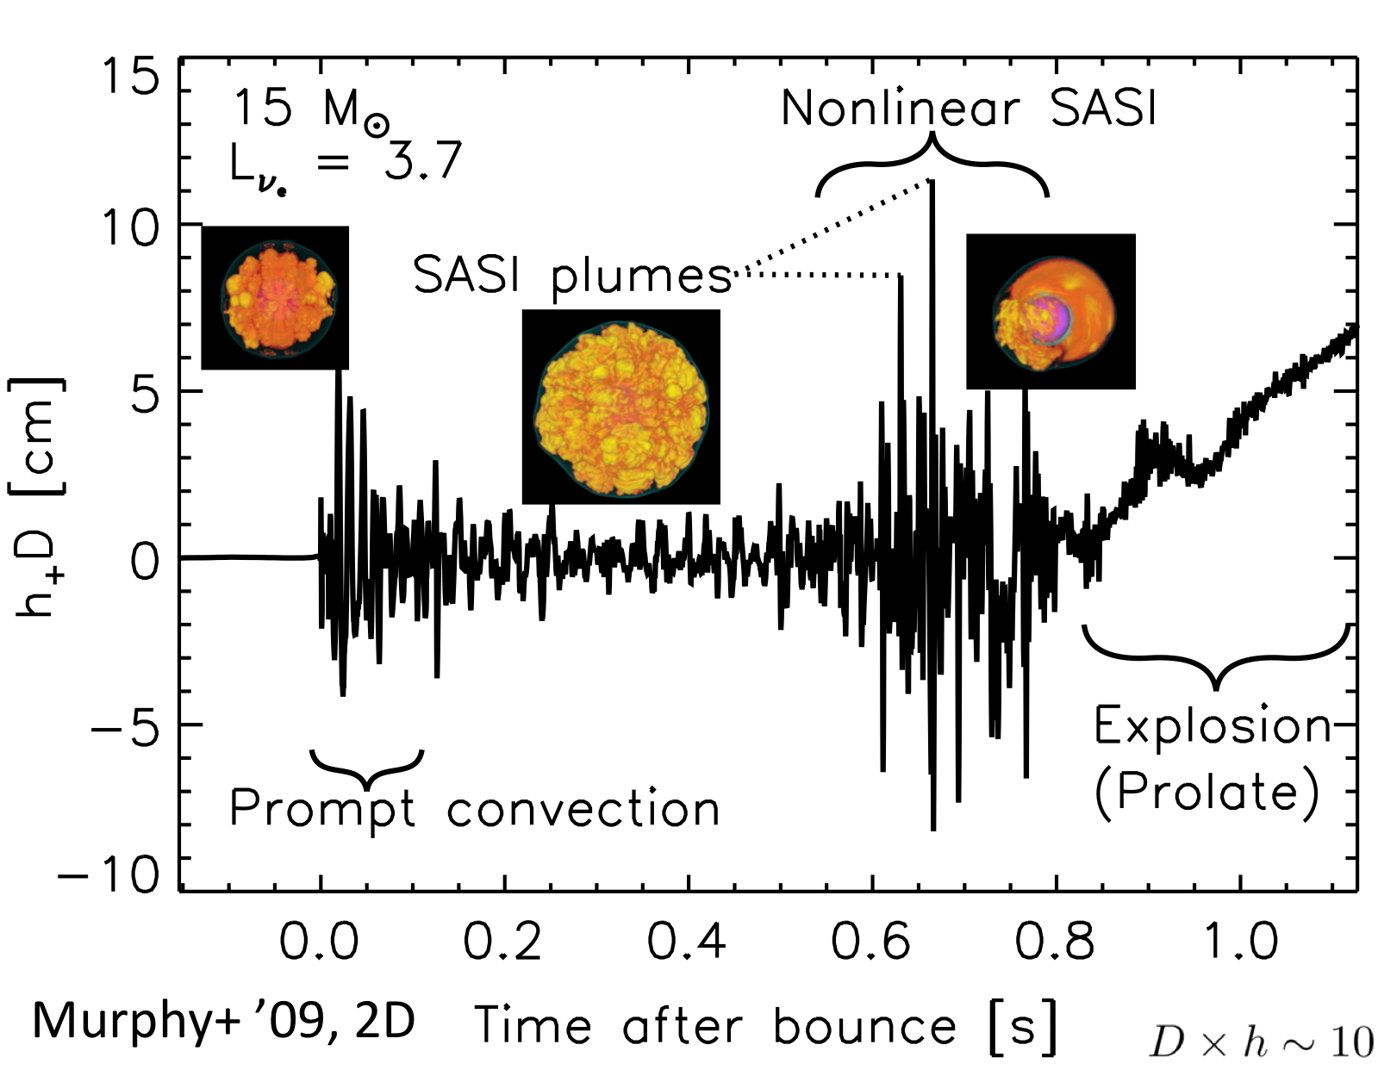
引力波信号

Slide 37

超新星中微子观测
MiniBooNE (200)
DUNE (5000)
HALO (10)
LVD (400)
Borexino (100)
Baksan
(100)
Super-K/HyperK (10⁴, 10⁵)
KamLAND (400)
SN @10 kpc
JUNO (10⁴)
Daya Bay (100)
Water/ICE Cherenkov Detector
Liquid Scintillation Detector
Liquid Argon Detector
IceCube (10⁶)

Slide 38


超新星预警系统：SuperNova Early Warning System (SNEWS)
Neutrino observations can alert astronomers several hours in advance to a SN.

Slide 39
超新星中微子的探测策略

Slide 40
银河系的超新星爆发率
SN statistics in
external galaxies
van den Bergh & McClure (1994)
Cappellaro & Turatto (2000)
Gamma rays from
²⁶Al (Milky Way)
Diehl et al. (2006)
Historical galactic
SNe (all types)
Strom (1994)
Tammann et al. (1994)
No galactic neutrino
burst since 1980
90 % CL (25 y obserservation)
Alekseev et al. (1993)
Core-collapse SNe per century
0
1
2
3
4
5
6
7
8
9
10
References: van den Bergh & McClure, ApJ 425 (1994) 205. Cappellaro & Turatto, astro-ph/0012455. Diehl et al., Nature 439 (2006) 45. Strom, Astron. Astrophys. 288 (1994) L1. Tammann et al., ApJ 92 (1994) 487. Alekseev et al., JETP 77 (1993) 339

Slide 41
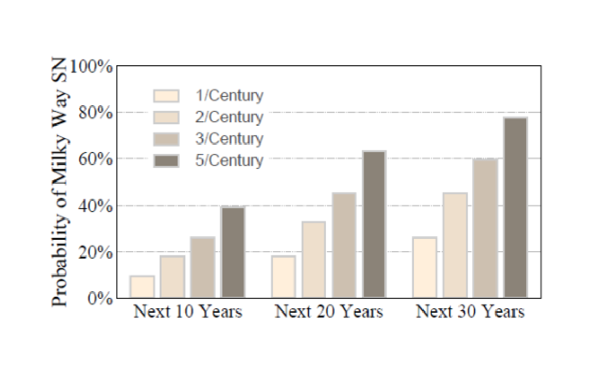
银河系的超新星爆发率：时间
astro-ph/ 0810.1959

Slide 42
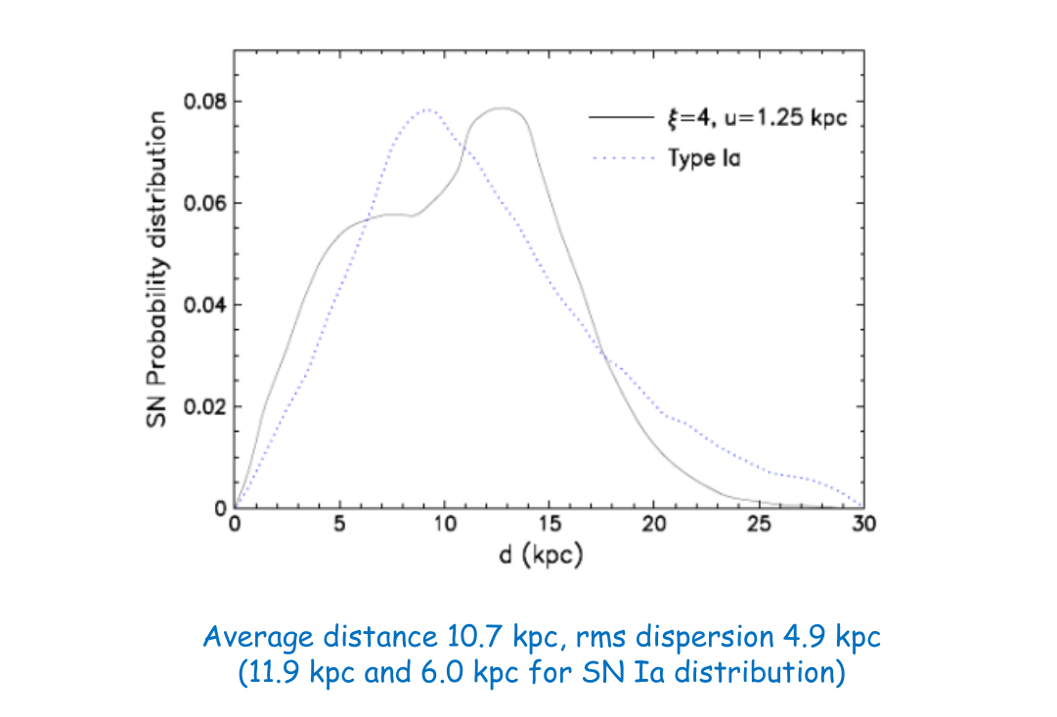
银河系的超新星爆发率：距离
astro-ph/ 0604300

Slide 43
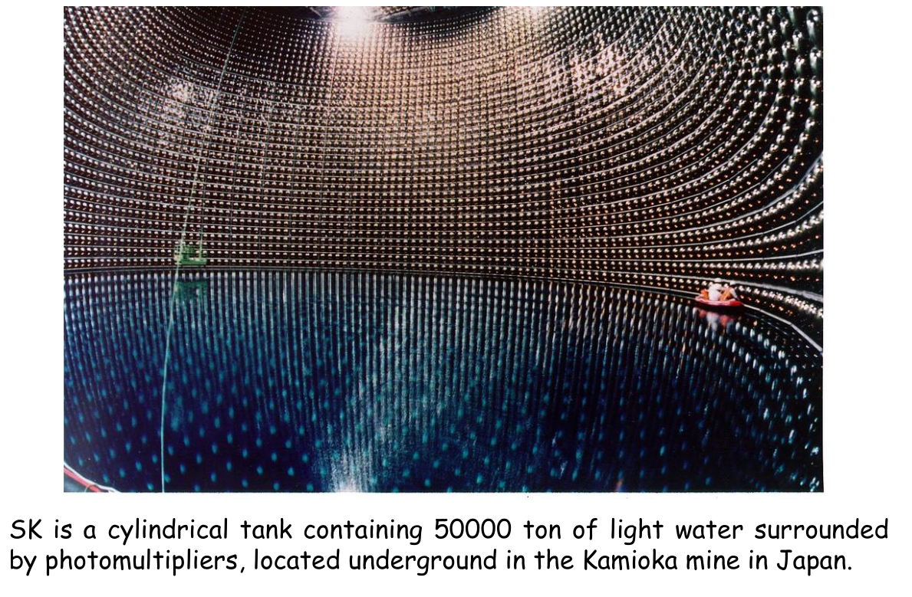
超级神冈实验

Slide 44
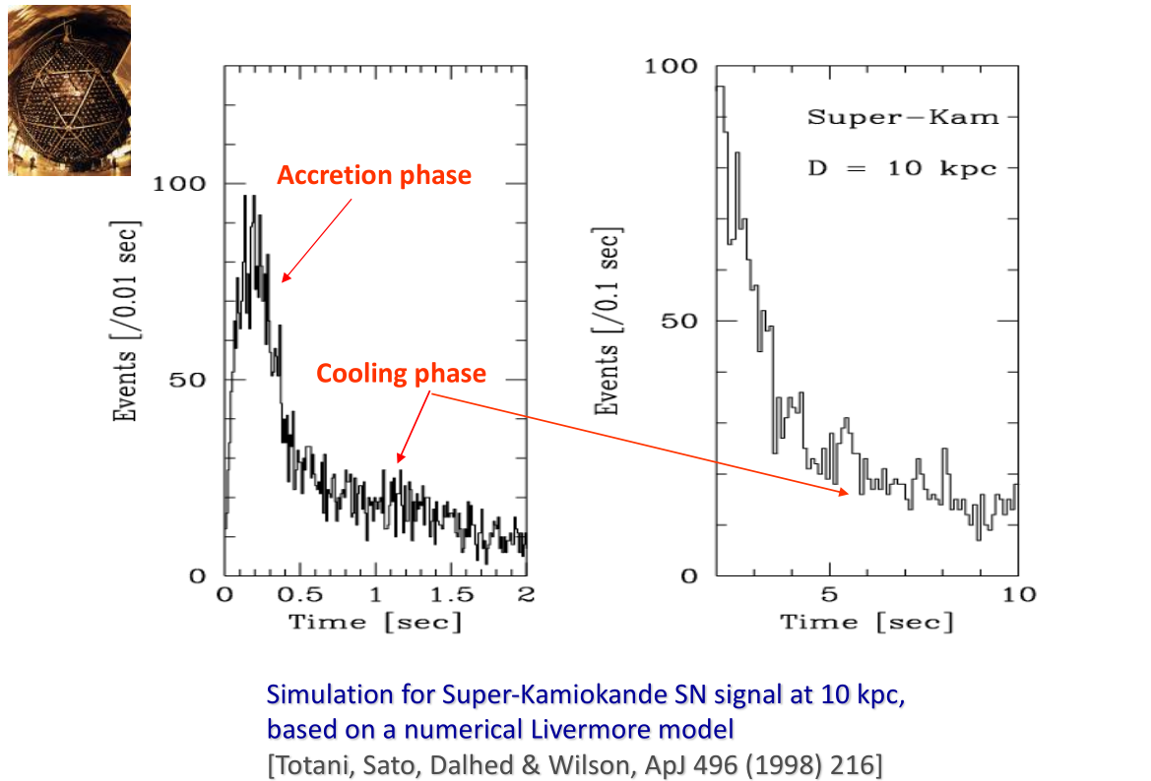
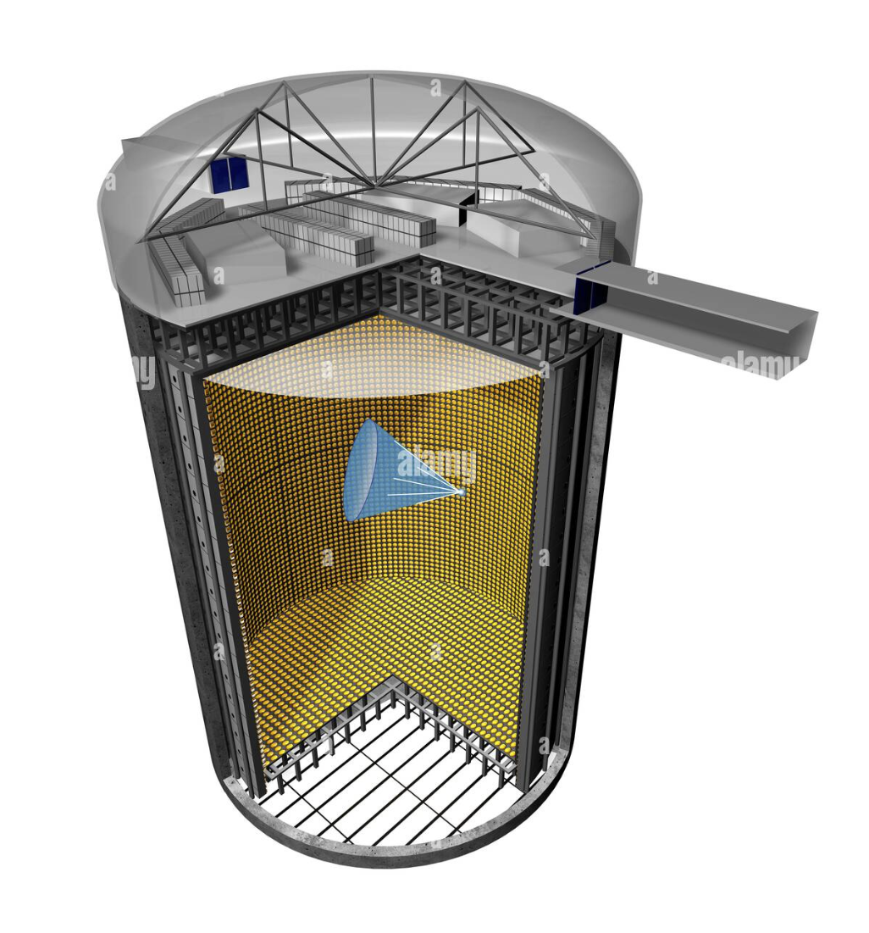
超级神冈实验

Slide 45
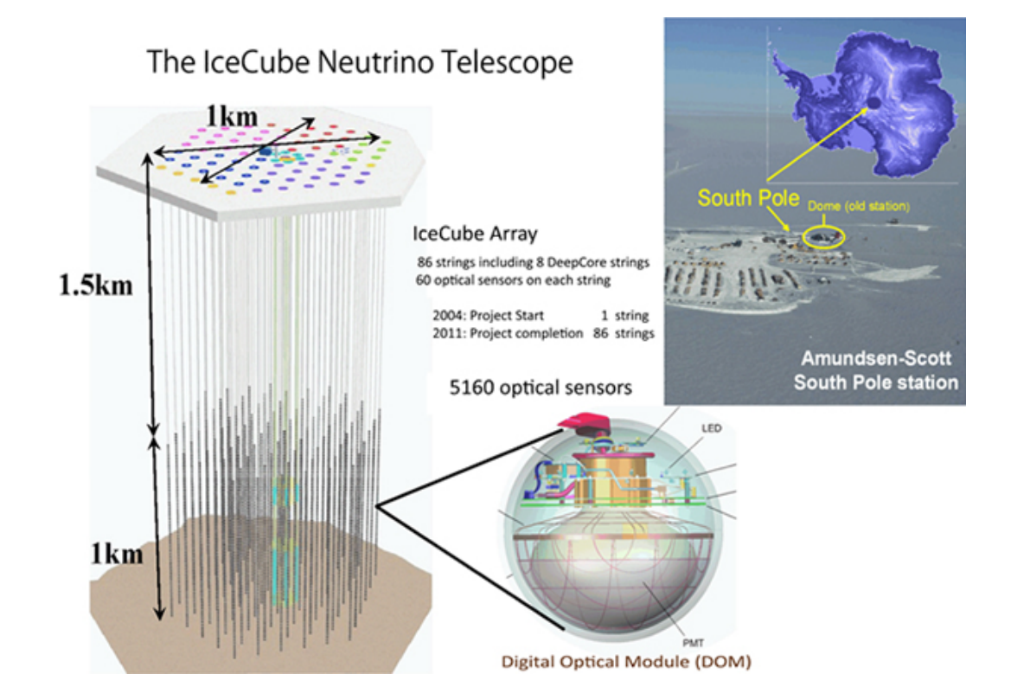
南极冰立方实验

Slide 46
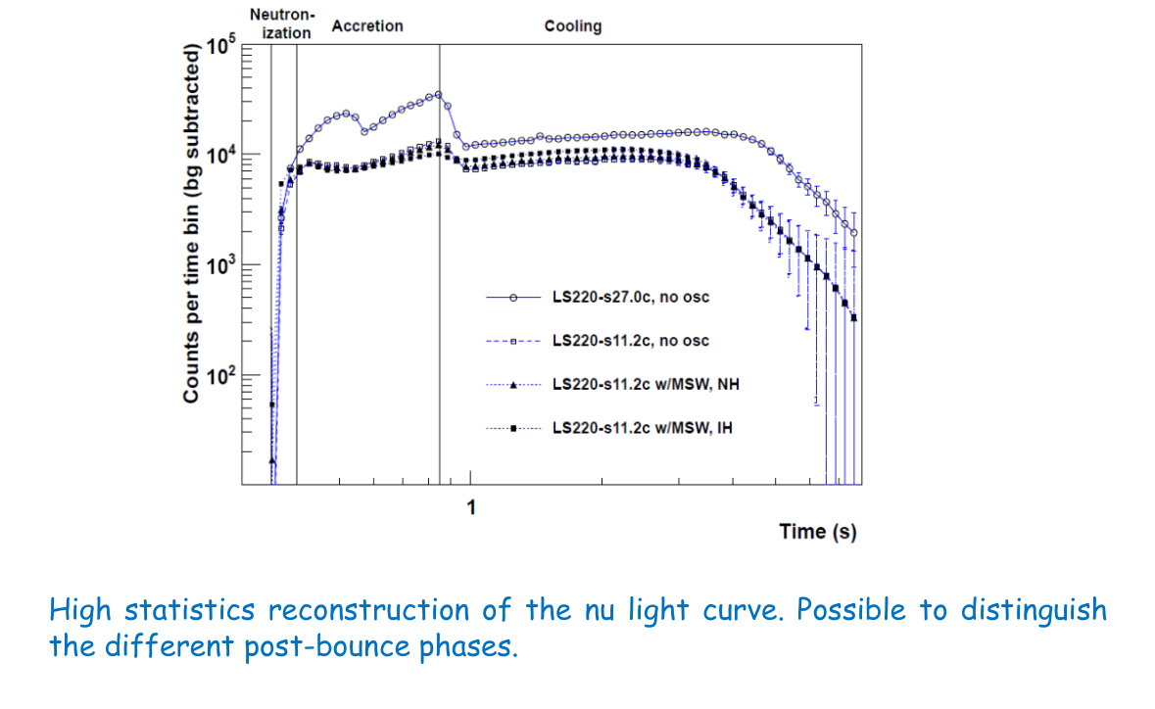
南极冰立方实验

Slide 47
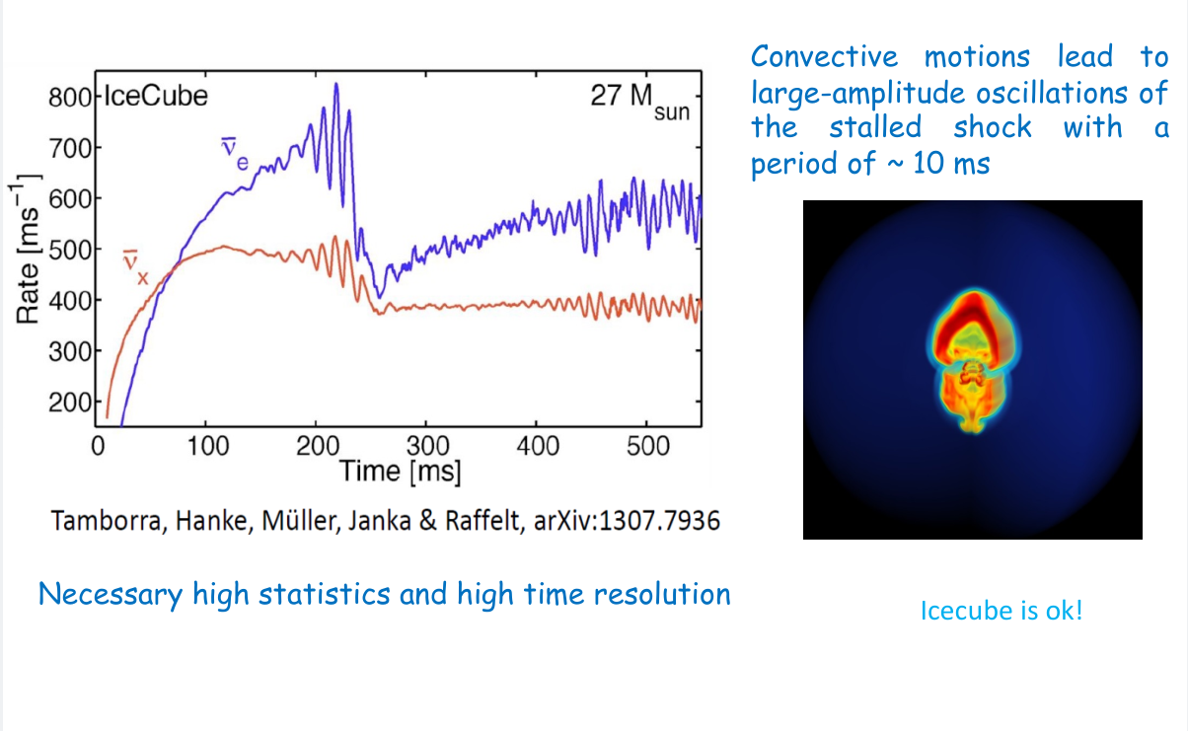
南极冰立方实验

Slide 48
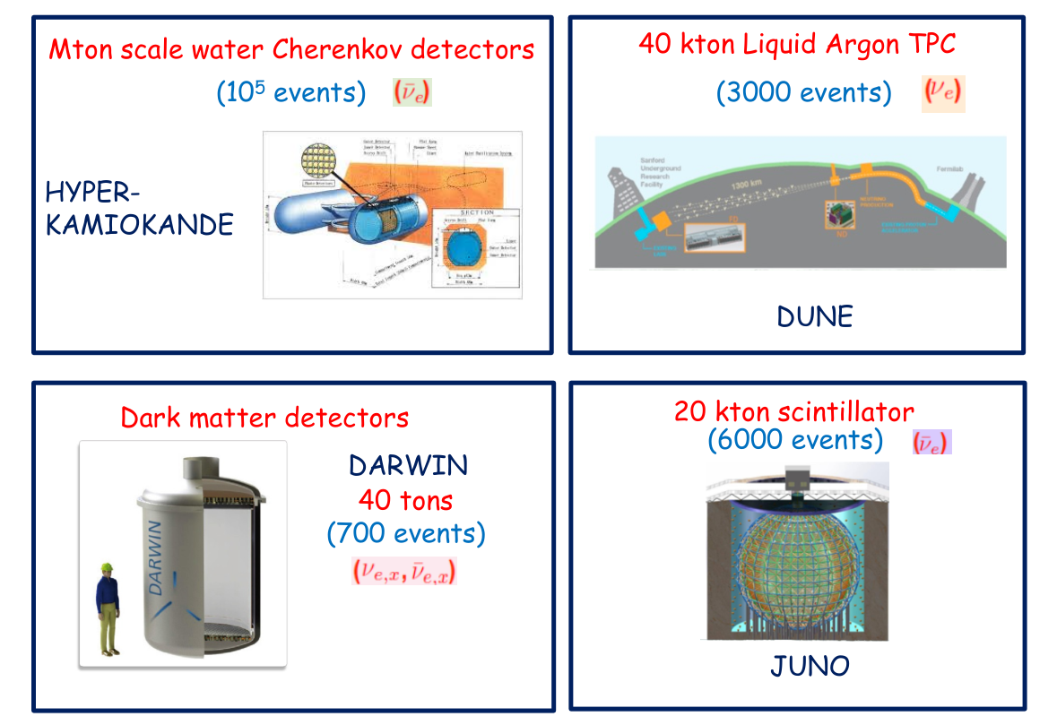
未来实验

Slide 49

JUNO测量银河系的超新星中微子
For 20 kt LS@JUNO
JUNO Collaboration, JPG 2016
Detect${ \overline{ν}}_{e},ν_{e},ν_{x}$ from a galactic SN @ 10 kpc
测量三个不同时期的中微子信号
测量所有味道的中微子
重建中微子的通量和能谱
优越的预警能力

Slide 50
(A): 测量中微子的时间分布信息
w/o oscillation or with largest transition between $ν_{e}$(${ \overline{ν}}_{e}$) and $ν_{x}$

Slide 51
(B): 测量所有三种类型中微子
研究中微子的质量顺序

Slide 52

(C): 测量中微子的能谱信息
1) IBD events dominate at the high energy range
2) nu-p ES channel dominates at low energies
3) coincidence events vs. singles events
4) e. vs. p discrimination: Pulse shape discrimination

Slide 53




(D): 超新星预警能力
Excellent capability of early warning
CCSN
  reach 240 ~ 400 kpc w/ 50% prob.
  alert in 10 ~ 30 ms
pre-SN:
    reach 0.6 ~ 1.7 kpc w/ 50% prob.
    >~ 100 hr in advance if 0.2 kpc
CCSN alert
Pre-SN alert
JCAP 01 (2024) 057 arXiv: 2309.07109 [hep-ex]

Slide 54

测量超新星中微子的意义：检验爆发机制

Slide 55

测量超新星中微子的意义：检验爆发机制
核子—夸克相变驱动超新星爆发
核子—夸克相变驱动超新星爆发：
第二个中微子爆发&增强的引力波信号
[云南天文台，查帅]

Slide 56

测量超新星中微子的意义：粒子物理学

Slide 57

测量超新星中微子的意义：粒子物理学

Slide 58

银河系内的超新星爆炸是一件壮观的事件它将产生大量可检测到的中微子
但这种事件非常罕见大约每世纪发生2-3次!
We cannot solve key problems without detecting supernova neutrinos

Slide 59

超新星背景中微子

Slide 60

超新星背景中微子
超新星背景中微子依赖于
超新星爆发率、超新星中微子能谱、宇宙演化历史、以及探测器能力

Slide 61

JUNO测量超新星背景中微子
探测窗口：10-30 MeV，信噪比达到7/2

Slide 62

JUNO测量超新星背景中微子
基于DSNB参考模型: 3𝜎 (3 年数据) 和 6𝜎 (10 年数据)
如果没有观测到结果, JUNO 可以给出世界上最好的实验测量限制
SK&SK-Gd利用20年纯水+3年掺Gd水：2.3sigma的微弱迹象

Slide 63


Slide 64
Thank you!

